Slide 1
MODUL 8
Erhaltung der biologischen Vielfalt
www.eu-dare.com

Slide 2
Überblick über den Inhalt
01
Einführung
In diesem Modul werden Sie mit den wichtigsten Definitionen der biologischen Vielfalt vertraut gemacht und lernen praktische Möglichkeiten zu deren Schutz kennen. Wir erforschen die Ökologie von Nutzpflanzen, sichere Methoden zur Verbesserung von Erträgen und Züchtung und diskutieren alte Pflanzensorten und Tierrassen. Darüber hinaus befasst sich das Modul mit der Rolle der biologischen Vielfalt in Agrarökosystemen, mit Strategien zur Förderung der biologischen Vielfalt in landwirtschaftlichen Betrieben und mit dem agrarökologischen Pflanzenschutz.
02
Die Rolle der biologischen Vielfalt in Agrarökosystemen
03
Strategien zur Förderung der biologischen Vielfalt in landwirtschaftlichen Betrieben
04
Agrarökologische Schädlingsbekämpfung
Lokale Pflanzensorten und Tierrassen (inkl. Gen-Erhaltungsrassen)
05
06
Praktische Tipps

Slide 3
SELBSTREFLEXION....
Bitte nehmen Sie sich ein paar Minuten Zeit, um über die folgenden Fragen nachzudenken:
Was verstehen Sie unter dem Begriff "biologische Vielfalt", und welche Aspekte sind Ihrer Meinung nach für deren Schutz entscheidend?
Wie wirken sich menschliche Aktivitäten wie die Landwirtschaft oder die Verstädterung auf die biologische Vielfalt in meiner Region aus?

Slide 4
01
Einführung

Slide 5
Die biologische Vielfalt ist der größte Schatz, den wir haben. Ihre Verringerung muss um jeden Preis verhindert werden.
Thomas Eisner

Slide 6
Erhaltung der biologischen Vielfalt
Heutzutage stellen sich viele Fragen, wenn wir über den bewussten Umgang mit der Umwelt nachdenken.
Wie können wir die Umwelt intelligent und gerecht gestalten und gleichzeitig die Nachfrage nach Produkten aus Pflanzen und Tieren steigern, von denen die Existenz der Menschheit abhängt?

Slide 7
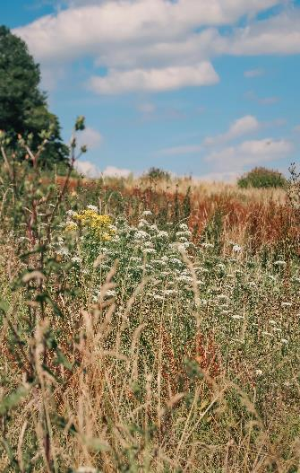
Was ist biologische Vielfalt?
In der Literatur wird der Begriff der biologischen Vielfalt unterschiedlich definiert und in verschiedenen Zusammenhängen interpretiert. Nach einer dieser Definitionen bezieht sich der Begriff Biodiversität auf die Gesamtheit der verschiedenen Arten lebender Organismen in einem Gebiet, einschließlich Pflanzen, Tiere, Pilze und andere Lebewesen¹ . Der Begriff Biodiversität kann sich auch auf die Vielfalt der Ökosysteme oder Gemeinschaften von Lebewesen und ihrer Umgebung beziehen.
Biodiversität ist die Vielfalt der Ökosysteme (Naturkapital), Arten und Gene in der Welt oder in einem bestimmten Lebensraum. Sie ist für das menschliche Wohlergehen von wesentlicher Bedeutung, da sie bestimmte Ökosystemleistungen erbringt - das sind Leistungen der Natur - wie Bestäubung, Klimaregulierung, Hochwasserschutz, Bodenfruchtbarkeit und die Produktion von Nahrungsmitteln, Brennstoffen, Fasern und Medikamenten .²
Fot: Boys in Bristol Photography, pexels.com

Slide 8
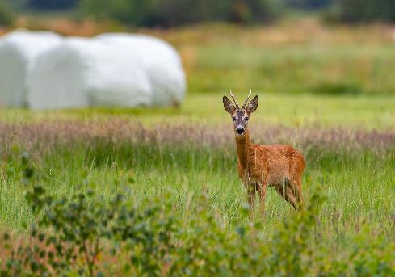
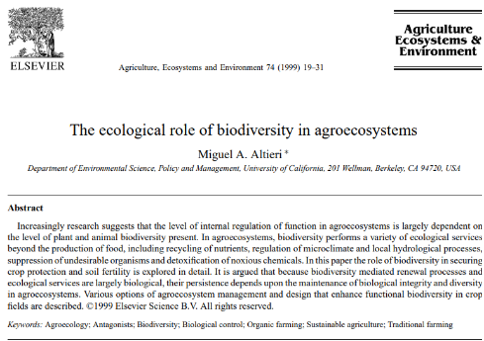
Was ist biologische Vielfalt?
Ohne vielfältige Tiere, Pflanzen und Mikroorganismen hätten wir keine gesunden Ökosysteme, von denen saubere Luft und Nahrung abhängen. Außerdem schätzen viele Menschen die Natur um ihrer selbst willen.
Es gibt 3 Arten von Vielfalt:
genetisch,
Arten &
Ökosystem
Von besonderer Bedeutung ist das Konzept der landwirtschaftlich bedingten biologischen Vielfalt, die manchmal auch als Agrobiodiversität bezeichnet wird . ⁴
Lesen Sie hier mehr

Slide 9
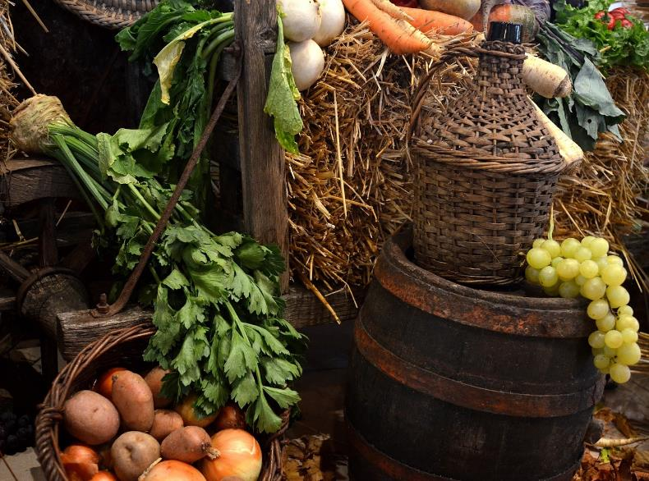
Was ist biologische Vielfalt?
Die biologische Vielfalt bildet die Grundlage für alle landwirtschaftlichen Pflanzen und Tiere. Die gesamte Palette der in der weltweiten Landwirtschaft verwendeten Nutzpflanzen stammt von Wildarten ab, die durch Domestizierung, selektive Züchtung und Hybridisierung verändert wurden.
Die meisten der weltweit verbleibenden Zentren der Vielfalt enthalten Populationen variabler und anpassungsfähiger Landsorten sowie wilde und unkrautartige Pflanzenverwandte, die allesamt wertvolle genetische Ressourcen für die Verbesserung von Kulturpflanzen darstellen.

Slide 10
02
Die Rolle der biologischen Vielfalt in Agrarökosystemen

Slide 11
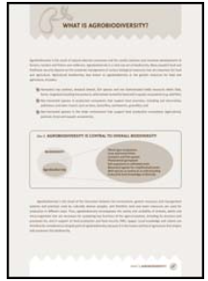
Die Rolle der biologischen Vielfalt in der Landwirtschaft
Die biologische Vielfalt ist für die Landwirtschaft von entscheidender Bedeutung, da sie Ökosystemleistungen wie:
Bestäubung
Schädlingsbekämpfung
nährstoffreicher Boden
Lesen Sie hier mehr

Slide 12
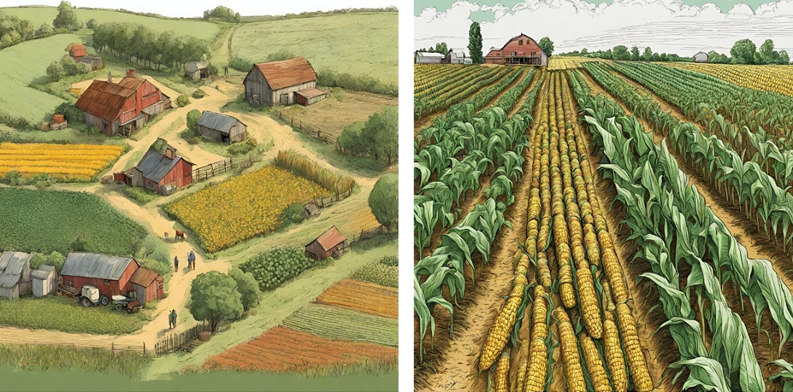
Die Rolle der biologischen Vielfalt in der Landwirtschaft
Landwirtschaftliche Ökosysteme, die vielfältig sind, sind widerstandsfähiger gegen den Klimawandel und Pflanzenkrankheiten und bieten nahrhaftere Lebensmittel.
Vielfalt der Arten
Vielfalt des Ökosystems
Widerstandsfähigkeit gegenüber Stress
mehr lesen.... https://foodprint.org/issues/biodiversity-and-agriculture/

Slide 13
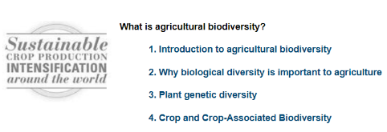
Genetische biologische Vielfalt in der Landwirtschaft
Erhaltung der genetischen Artenvielfalt durch Saatgut und traditionelle Haustierrassen zur Verbesserung der Widerstandsfähigkeit.
Der Verlust von Rassen und ihrem vielfältigen genetischen Material gilt als eine der größten Bedrohungen für die Tierhaltung und die Agrobiodiversität.
Bild anklicken, um mehr zu lesen...
Vom Aussterben bedrohte Rassen und ihr genetisches Material könnten dazu beitragen, Probleme im Zusammenhang mit verschiedenen Krankheiten zu bewältigen und Herausforderungen zu meistern, die sich aus dem Klimawandel ergeben, wie z. B. extreme Witterungsbedingungen, zunehmende Wasserknappheit und Veränderungen bei der Verfügbarkeit von Futtermitteln.

Slide 14
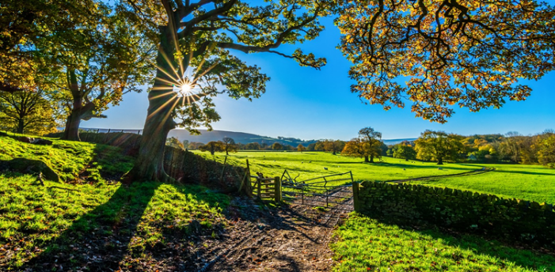
Die Rolle der biologischen Vielfalt in der Landwirtschaft
Die biologische Vielfalt ist für die Ernährungssicherheit, die Gesundheit der Umwelt und die langfristige Nachhaltigkeit der Landwirtschaft unerlässlich.
UMWELT
SOCIETY
WIRTSCHAFT
Nur durch eine Politik, die soziale, ökologische und wirtschaftliche Interessen integriert, können Gesellschaften nachhaltigere Agrarsysteme fördern.
NACHHALTIGE LANDWIRTSCHAFT
Lesen Sie mehr über die Strategie zur Erhaltung der biologischen Vielfalt bis 2030

Slide 15
03
Strategien zur Verbesserung der
biologische Vielfalt in den Betrieben

Slide 16
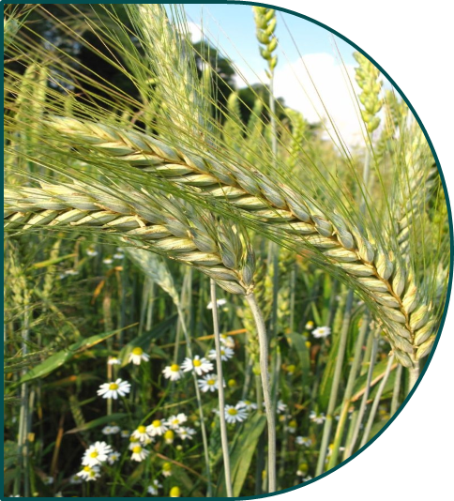
Welches sind die effizientesten Methoden zur Förderung der biologischen Vielfalt in der Landwirtschaft?
Nachhaltige Landwirtschaft umfasst einen ganzheitlichen Ansatz für die auf ein bestimmtes Gebiet zugeschnittenen Methoden der pflanzlichen und tierischen Erzeugung mit dem übergreifenden Ziel,:
- Befriedigung des menschlichen Bedarfs an Nahrung
- Gewährleistung der wirtschaftlichen Lebensfähigkeit der landwirtschaftlichen Betriebe und Verbesserung des Wohlergehens der Landwirte und der Gesellschaft im Allgemeinen
- Effiziente Nutzung nicht erneuerbarer und betriebseigener Ressourcen unter Einbeziehung geeigneter natürlicher biologischer Kreisläufe und Bewirtschaftungsmethoden
- Verbesserung der Umweltbedingungen

Slide 17
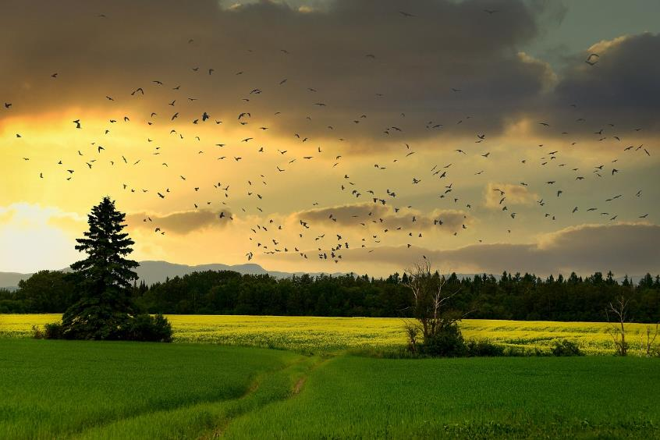
Methoden zur Förderung der Pflanzenvielfalt - eine Kombination aus verschiedenen Strategien
Ausweitung der Unternehmensvielfalt durch Einbeziehung einer breiteren Palette von Nutzpflanzen und -tierarten
Einführung einer Fruchtfolge mit Leguminosen und Nutzung von Mischweiden
Zwischenfruchtanbau oder ggf. Streifenanbau für einjährige Kulturen. Verschiedene Sorten der gleichen Kultur anbauen

Slide 18
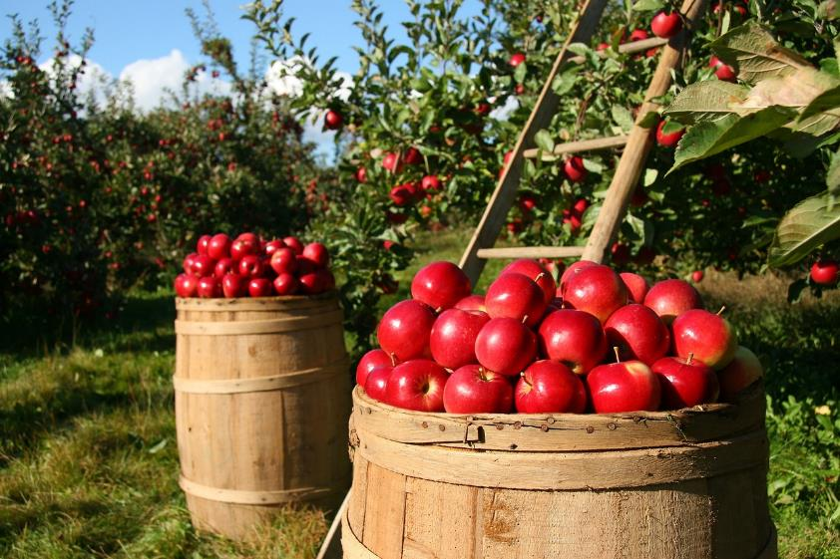
Methoden zur Förderung der Pflanzenvielfalt - eine Kombination aus verschiedenen Strategien
Entscheiden Sie sich für Pflanzensorten, die mehrere Gene für die Toleranz gegenüber bestimmten Schädlingen oder Krankheiten besitzen, anstatt nur eines oder zwei.
Bevorzugen Sie freiabblühende Pflanzen gegenüber Hybriden, da sie an die lokalen Bedingungen angepasst werden können und eine größere genetische Vielfalt aufweisen.

Slide 19
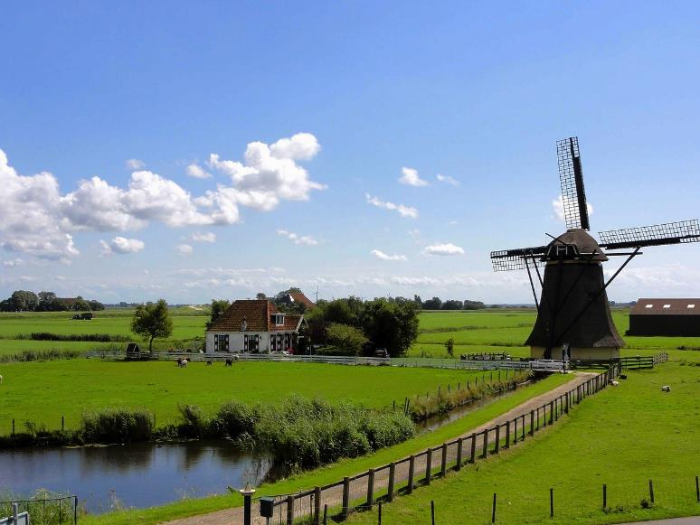
Methoden zur Förderung der Pflanzenvielfalt - eine Kombination aus verschiedenen Strategien
Schutz von Bäumen zur Förderung der Tierwelt und zum Schutz vor Überschwemmungen.
Beitrag zur Bekämpfung des Klimawandels, Verbesserung der Bodengesundheit.
Schaffung von Wasserquellen - Teiche sind ein Zufluchtsort für Wildtiere auf dem Bauernhof und können als alternative Wasserquellen für das Vieh zur Erhaltung gesunder natürlicher Quellen beitragen.

Slide 20
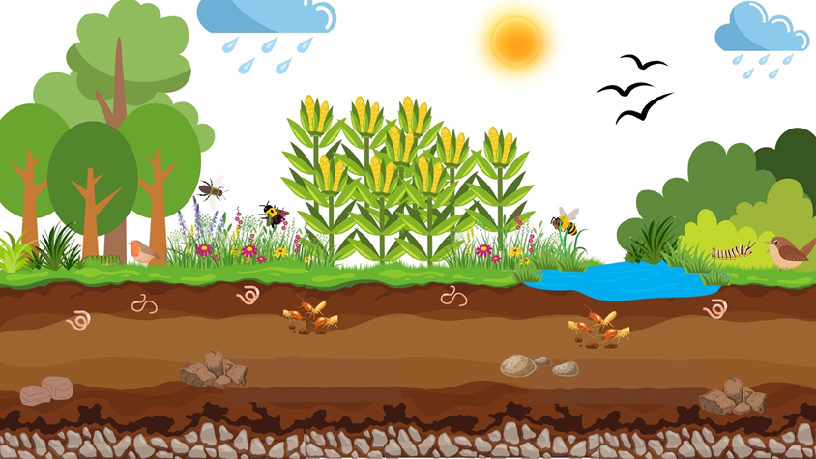
Methoden zur Förderung der Pflanzenvielfalt - eine Kombination aus verschiedenen Strategien
Kultivieren Sie Deckfrüchte in Obstgärten, Weinbergen und auf Feldern.
Erhalten Sie Streifen mit wilder Vegetation entlang der Feldränder.
Erhaltung von Teilen der Farm als ungestörte Lebensräume zur Förderung der Pflanzen- und Tiervielfalt.
Sie werden mehr über diese Wege und Methoden im nächsten Modul unseres Kurses erfahren...

Slide 21
04
Agrarökologische Schädlingsbekämpfung

Slide 22
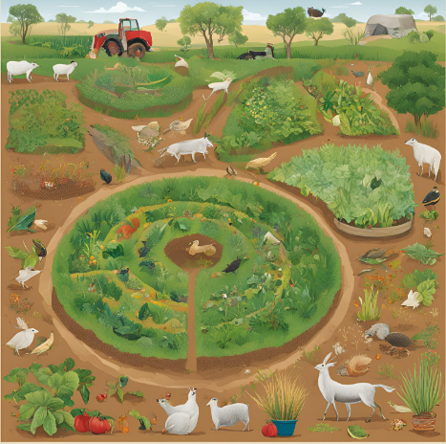
Agrarökologischer Pflanzenschutz :
nutzt natürliche Prozesse und die biologische Vielfalt für ein nachhaltiges Management von Schädlingspopulationen.
konzentriert sich in erster Linie auf präventive und weniger auf kurative Maßnahmen.
die Widerstandsfähigkeit agrarökologischer Systeme zu verbessern, indem Strategien für die Bewirtschaftung im Betrieb eingeführt werden, anstatt sich auf externe Güter zu verlassen
es geht um mehr als nur den Ersatz einer herkömmlichen Chemikalie durch eine organische Methode
legt größeres Gewicht auf Managementalternativen.
ist eine umfassende Methode, die den Einsatz pflanzenbasierter Resistenzen, kultureller Praktiken auf Betriebsebene und maßgeschneiderter Maßnahmen für Nutzpflanzen umfasst, die biologische, mechanische oder natürliche Bekämpfungsmittel einschließen können
reduziert wirksam die Gefahren, die von künstlichen Pestiziden ausgehen, und sollte als grundlegende Basis für die Schädlingsbekämpfung in der Landwirtschaft dienen.

Slide 23
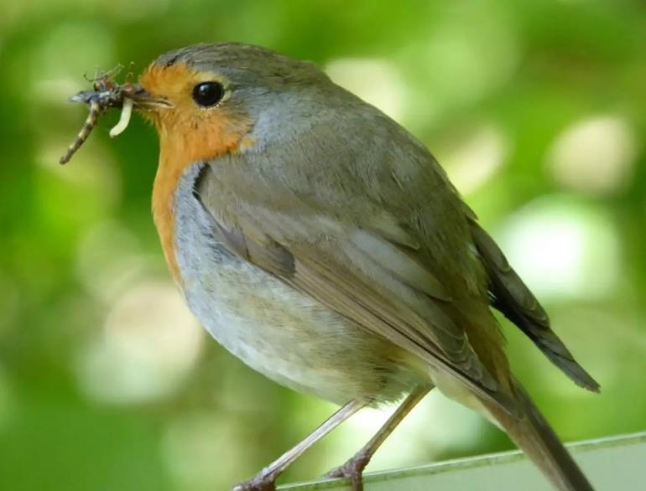
Biologische Kontrolle
Bei der biologischen Schädlingsbekämpfung werden natürliche Raubtiere eingesetzt, um schädliche Insekten, Tiere und Pflanzen zu bekämpfen. In Erweiterung des Verfahrens werden diese einheimischen Gegenspieler methodisch in kontrollierten Laborumgebungen gesammelt und gezüchtet und anschließend gezielt freigesetzt, um den negativen Auswirkungen von Insekten, Tieren und Pflanzen entgegenzuwirken oder um die natürlichen Feinde im landwirtschaftlichen System nachhaltig zu erhalten. Die biologische Schädlingsbekämpfung bezieht sich auf die gründliche Analyse und den strategischen Einsatz von Raubtieren, Parasiten und Krankheitserregern, um gefährliche Insekten zu bekämpfen, die die Produktivität der Kulturen beeinträchtigen.
Lesen Sie hier mehr
Nachhaltige_Landwirtschaft

Slide 24
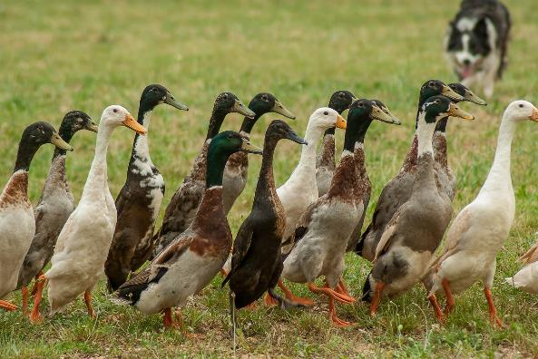
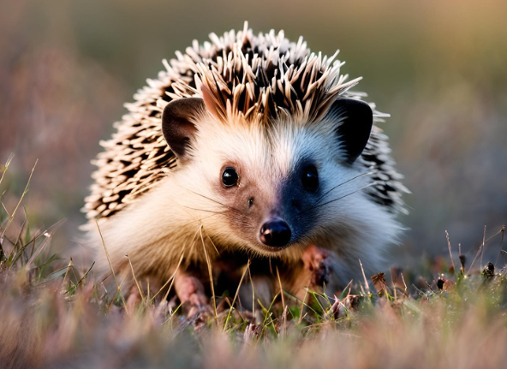
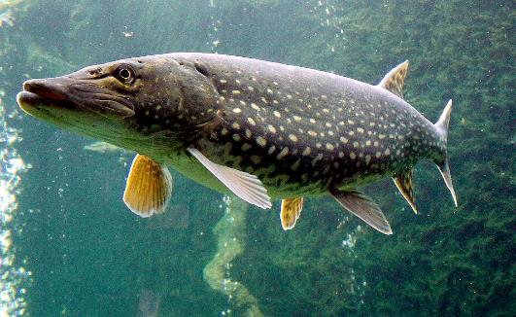
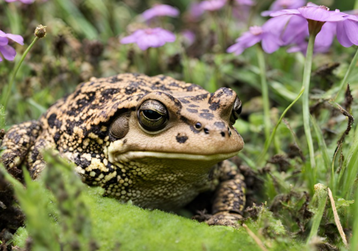
Biologische Kontrolle
Raubtiere haben die Neigung, im Laufe ihres Lebens mehrere Individuen zu verfolgen und zu verzehren. Es gibt eine Vielzahl von Raubtieren, darunter Vögel, Amphibien, Reptilien, Fische und Säugetiere, die Insekten erbeuten¹⁰ . Bei der biologischen Schädlingsbekämpfung sind jedoch Insekten und andere Gliederfüßer vorzuziehen, da sie ein begrenzteres Spektrum an Beutetieren haben und ihre Populationsgröße in Abhängigkeit von der Fülle ihrer Beute regulieren können.

Slide 25
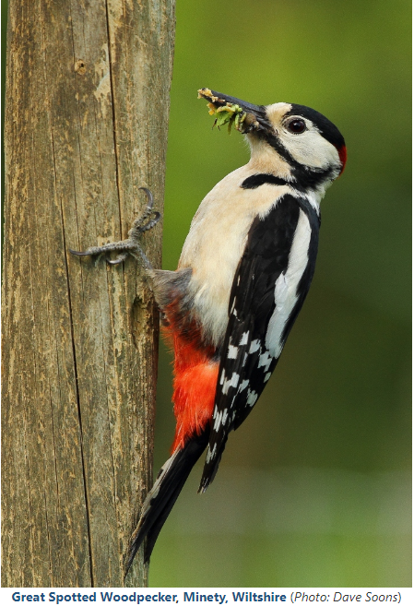
Biologische Kontrolle
Parasitoide: Ein Parasit ist ein Organismus, der in oder auf einem Wirtsorganismus lebt und sich von diesem ernährt. Insekten können als Parasiten agieren, was bedeutet, dass sie von anderen Organismen leben können. Sie können ihren gesamten Lebenszyklus entweder innerhalb oder außerhalb des Körpers ihres Wirts durchlaufen. In der Regel bestehen die ersten Lebensstadien hauptsächlich aus der Ernährung des Wirts. Obwohl in diesem Zusammenhang der Begriff "Parasit" verwendet wird, ist es wichtig zu wissen, dass echte Parasiten (wie Flöhe und Zecken) in der Regel nicht den Tod ihrer Wirte verursachen. Wenn wir von biologischer Schädlingsbekämpfung sprechen, beziehen wir uns auf Lebewesen, die ihre Wirte zerstören, genauer gesagt auf Parasitoide. Parasitoide sind eine Gruppe von Insekten, deren Larven im Inneren eines einzelnen Wirtsinsekts leben und dessen Tod verursachen. Diese voll entwickelten Parasitoide können auch als Räuber auftreten und Ressourcen wie Honigtau, Pflanzennektar oder Pollen verbrauchen. Parasitoide sind dafür bekannt, dass sie nur ein begrenztes Spektrum an geeigneten Wirten haben und hochgradig spezialisiert sind. Daher ist es von entscheidender Bedeutung, die Parasitoidenarten genau zu bestimmen, um sie im Bereich der biologischen Schädlingsbekämpfung wirksam einsetzen zu können.

Slide 26
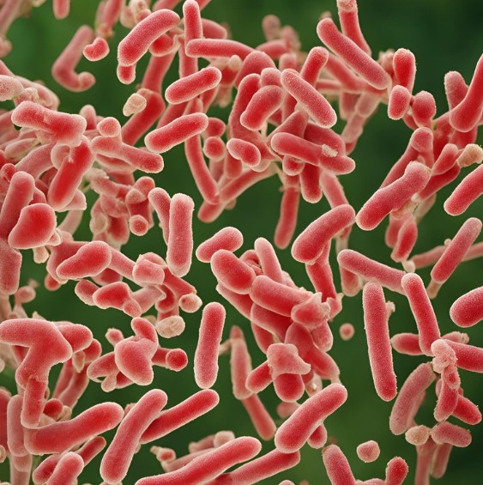
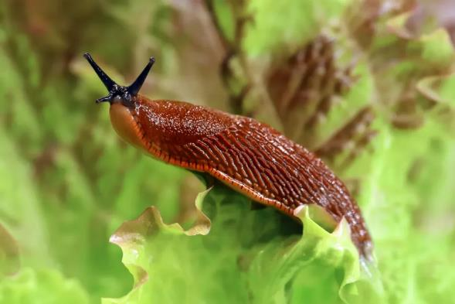
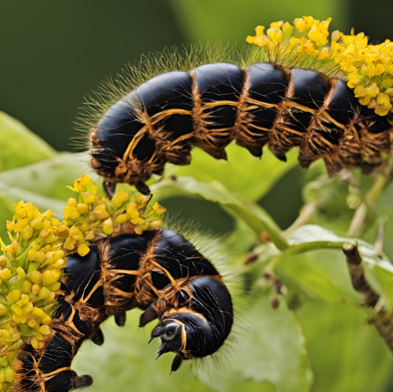
Biologische Kontrolle
Krankheitserreger: Mikroorganismen wie Bakterien, Pilze und Viren können Krankheiten in Schädlingspopulationen hervorrufen. Bacillus thuringiensis (Bt) ist ein bekanntes Bakterium, das zur Bekämpfung von Raupen und anderen Schadinsekten eingesetzt wird, indem es Toxine produziert, die selektiv gegen diese Schädlinge wirken.

Slide 27
Diversifizierung der Kulturpflanzen
Die Anbaudiversifizierung umfasst eine Reihe von Maßnahmen, die die strukturelle Komplexität landwirtschaftlicher Landschaften erhöhen und damit die Fähigkeit von Schädlingen beeinträchtigen, sich auf ihren Wirtspflanzen anzusiedeln und zu gedeihen⁵ . Zu diesen Praktiken gehören:
Beim Mischanbau werden mehrere Kulturen in unmittelbarer Nähe zueinander angebaut, was die Fähigkeit der Schädlinge, ihre bevorzugten Pflanzen zu finden, beeinträchtigen kann, wodurch die Wahrscheinlichkeit eines weit verbreiteten Befalls sinkt.
Unter Zwischenfruchtanbau versteht man die Praxis des Anbaus einer Zweitfrucht neben der Hauptfrucht während eines erheblichen Teils ihres Wachstumszyklus. Zu diesen Praktiken gehören die Untersaat von Gras/Klee, der Streifenanbau (bei dem zwei Kulturen in abwechselnden Streifen angebaut werden) und der Push-Pull-Anbau (bei dem eine Zweitkultur Schädlinge vom Feld in Richtung einer am Feldrand angebauten attraktiven Pflanze vertreibt). Beim Zwischenfruchtanbau werden viele Pflanzen in unmittelbarer Nähe zueinander angebaut, was die Schädlingsbekämpfung verbessern kann, indem entweder natürliche Schädlingsbekämpfer angelockt oder die Ausbreitung von Schädlingen verhindert wird.

Slide 28
Diversifizierung der Kulturpflanzen
Unter Fruchtfolge versteht man die Abfolge der auf einem Feld angebauten Kulturen, die in der Regel für den gesamten Betrieb geplant wird. Im Ackerbau werden in der Regel abwechselnd Getreide und Leguminosen angebaut. Außerdem werden vor den Frühjahrskulturen Deckfrüchte, in der Regel in Form von Mischungen, angebaut, um die Nährstoffversorgung des Bodens zu verbessern. Bei der Fruchtfolge wird die auf einem bestimmten Feld angebaute Pflanzensorte von einer Saison zur anderen gewechselt. Durch diese Praxis werden die Lebenszyklen von Schädlingen und Krankheiten unterbrochen, da bestimmte Schädlinge und Krankheitserreger nur in bestimmten Kulturen vorkommen.

Slide 29
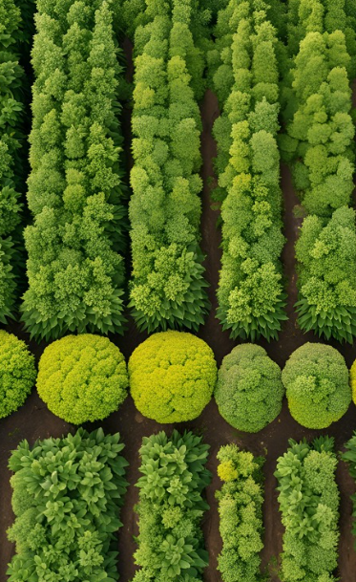
Der kulturelle Ansatz:
ist eine bewährte und hocheffiziente Technik, mit der die Landwirte Schädlinge auf ihren Feldern bekämpfen.
Erleichtert die natürliche Schädlingsbekämpfung durch die Schaffung eines Umfelds, das ihr Wachstum weniger begünstigt, und durch die Verbesserung der Wettbewerbsfähigkeit der angebauten Pflanzen.
Beinhaltet die Anwendung bestimmter kultureller Praktiken oder die Manipulation von Anbausystemen, um Schädlinge wirksam zu bekämpfen.
ist es, eine Umgebung zu schaffen, die dem Überleben und der Vermehrung von Insekten weniger förderlich ist.

Slide 30
Der kulturelle Ansatz:
Die Förderung eines gesunden Pflanzenwachstums, die Anpassung des Anbauplatzes und die Verwendung verschiedener Pflanzenkombinationen fallen unter die Kategorie der Kulturkontrolle in der Pflanzenökologie.
Sie können vom einfachen Zwischenfruchtanbau und der Änderung von Pflanzplänen bis hin zu komplizierteren Methoden reichen, die die zeitliche und räumliche Organisation des Agrarökosystems zur Bekämpfung von Pflanzenschädlingen umfassen.
Sie lassen sich in drei Hauptkategorien einteilen: Vorbeugung, Vermeidung und Unterdrückung. Diese Methoden zielen darauf ab, die Fähigkeit der Pflanzen zu verbessern, mit Schädlingen zu konkurrieren, und gleichzeitig ein günstiges Umfeld für natürliche Feinde von Schädlingen und weniger ideale Bedingungen für den Ausbruch von Schädlingen zu schaffen .^{6, 7}

Slide 31
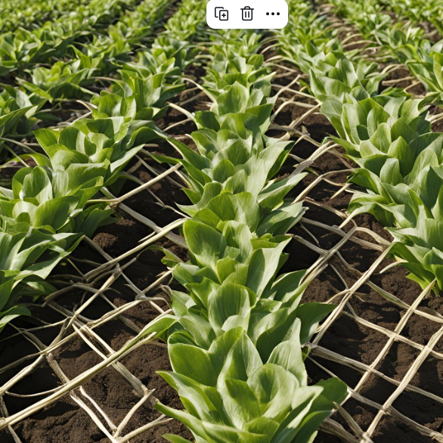
Habitat-Management
Die Bewirtschaftung von Lebensräumen in landwirtschaftlichen Ökosystemen umfasst eine Vielzahl von Ansätzen, die darauf abzielen, Schädlinge zu regulieren und gleichzeitig negative Auswirkungen auf die Umwelt zu verringern. Die drei wichtigsten Taktiken bestehen aus:
Trap-Cropping,
Deckfruchtanbau,
Zwischenfruchtanbau.

Slide 32
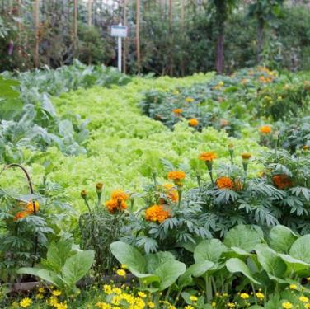
Habitat-Management
Fallenanbau. Fallenkulturen werden eingesetzt oder modifiziert, um Schädlinge anzulocken, umzulenken, abzufangen und/oder zu halten, um ihre Schäden an der Hauptkultur zu verringern. Nachdem sich die Schädlinge in einer Fallenkultur angesammelt haben, können sie durch den gezielten Einsatz von Pestiziden oder die physische Entfernung der Fallenkultur zusammen mit den Schädlingen bekämpft werden. Obwohl Fallen in der Regel zur Bekämpfung einer einzelnen Schädlingsart eingesetzt werden, können sie sich gelegentlich auch gegen mehrere Schädlinge als wirksam erweisen. Die Wahl der Wirtspflanzen durch Pflanzenfresser hängt von der Art und Vielfalt der Kulturen sowie vom Zeitpunkt der Lebenszyklen von Pflanzen und Schädlingen ab.
Bei erfolgreichen und wirksamen Schädlingsbekämpfungsstrategien sind die Attraktivität der Fallenkultur und ihre räumliche Abdeckung/Anordnung entscheidende Faktoren. In früheren Studien wurden verschiedene Methoden des Fallenanbaus angewandt, wobei sich die Technik des Fallenanbaus am "toten Ende" als äußerst effizient bei der Bekämpfung von Schädlingen erwiesen hat. Beim Dead-End-Trap-Cropping werden bestimmte Pflanzen verwendet, die für Insekten attraktiv sind, aber nicht für das Überleben ihrer Nachkommenschaft geeignet sind. Dadurch entfällt der Einsatz von Insektiziden zur Bekämpfung der Schädlinge, die sich in den Fallenpflanzen sammeln .^{8, 9, 10, 11}
Beispiele für Fallenkulturen und Anbaumethoden

Slide 33
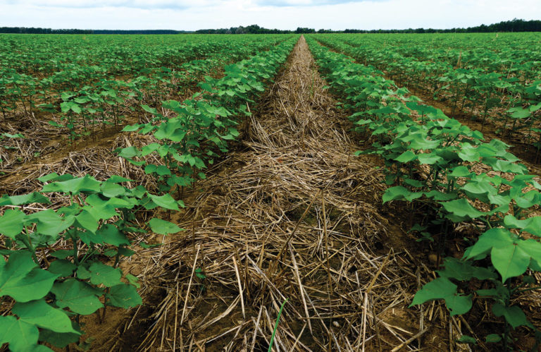
Habitat-Management
Der Deckfruchtanbau, oft auch als lebende Mulchschicht bezeichnet, ist eine wichtige agrarökologische Technik zur Schädlingsbekämpfung. Dabei werden einjährige oder mehrjährige krautige Pflanzen vor oder nach der Hauptkultur gepflanzt, um den Boden für eine Saison oder das ganze Jahr zu bedecken. Der Einsatz von Deckfrüchten im Anbausystem kann die Komplexität des Lebensraums verbessern und zu einer Zunahme der Population natürlicher Feinde führen.

Slide 34
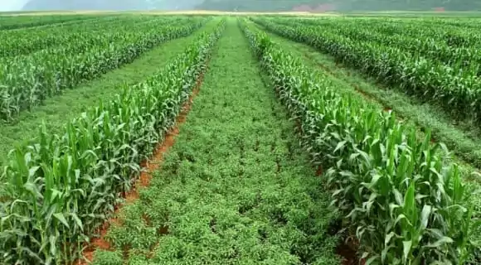
Habitat-Management
Der Zwischenfruchtanbau wirkt sich auf Pflanzenfresser aus, indem er deren Anzahl auf die Haupt- und die Zwischenfrucht verteilt und so den Schädlingsbefall in der Hauptfrucht verringert. Darüber hinaus trägt er zur Abschreckung oder Abwehr von Schädlingen bei, indem er das Verhalten der Insekten durch visuelle oder chemische Signale, die nicht von der Kultur stammen, verändert, was zu einem Rückgang der Schädlingsschäden führen kann. Diese Methode des Habitat-Managements funktioniert auch, indem sie ein greifbares Hindernis schafft, die Wanderung von Schädlingen zwischen den Pflanzen einschränkt oder Blumennährstoffe anbietet, um die natürlichen Räuber der Schädlinge zu unterstützen .¹²

Slide 35
05
Lokale Pflanzensorten und Tierrassen (einschließlich Gen-Erhaltungsrassen)

Slide 36
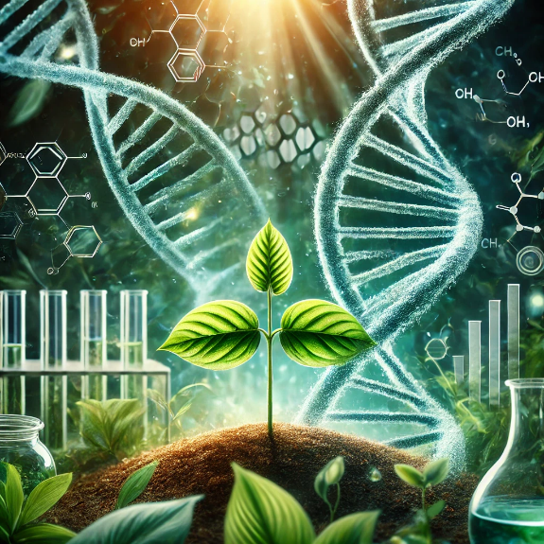
Was sind genetische Ressourcen?
Die genetischen Ressourcen von Kulturpflanzen, Nutztieren und Waldbäumen umfassen die gesamte vererbte Vielfalt, d. h. Sorten und Rassen sowie die sonstige genetische Variabilität innerhalb der Arten. Genetische Ressourcen, die für die Land- und Forstwirtschaft und das kulturelle Erbe wichtig sind, sind insofern einzigartig, als sie sich über Jahrtausende an das lokale Klima, den Boden und die Landschaft angepasst haben. Die Erhaltung der genetischen Ressourcen stellt sicher, dass die biologische Vielfalt den Landwirten, der Züchtung und der Forschung sowie künftigen Generationen zur Verfügung steht. Eine ausreichende genetische Vielfalt ist besonders wichtig für die Züchtung und damit für die Ernährungssicherheit eines jeden Landes.

Slide 37
Lokale Pflanzen- und Tierarten im Partnerland
Die Bedeutung der Erhaltung und Nutzung genetischer Ressourcen spiegelt sich in der EU-Politik wider, insbesondere in der Strategie "Vom Erzeuger zum Verbraucher", der EU-Biodiversitätsstrategie für 2030 und der EU-Forststrategie für 2030. Der Rückgang der genetischen Vielfalt muss umgekehrt werden, auch durch die Erleichterung der Nutzung traditioneller Sorten von Kulturpflanzen, Rassen und Waldarten.
Jedes Land hat aufgrund seiner spezifischen geografischen und historischen Gegebenheiten seine eigenen Pflanzensorten oder Tierrassen, die von Programmen zur Erhaltung der Gene erfasst werden.
Ireland
Poland
Czechia
Austria
Slovakia
Italy
Klicken Sie auf die Landes und Sie werden zu den Biodiversitätsseiten der Partnerländer des Projekts weitergeleitet.

Slide 38
06
Praktische Tipps

Slide 39
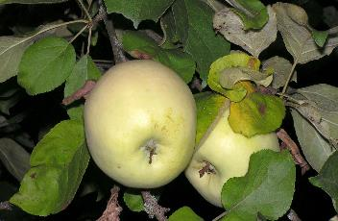
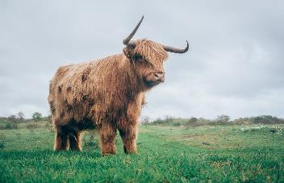
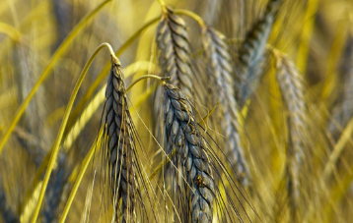
Praktische Tipps
Betrachten Sie Ihren Betrieb ganzheitlich. Die umgebende Natur und ihre Vielfalt können wesentlich dazu beitragen, die Widerstandsfähigkeit gegen den Klimawandel und alle damit verbundenen Folgen zu verbessern.
Ihre Sorgfalt und Ihr Engagement für die Umwelt werden beim Verkauf und bei der Werbung für Ihr Produkt eine wichtige Rolle spielen.
Erwägen Sie den Anbau alter Getreidesorten und -rassen sowie von Obstbäumen, die sich als wirksame Alternative zur Bekämpfung plötzlicher, durch den Klimawandel bedingter Wetterumschwünge und abnehmender Umweltresistenz erweisen können.
LASSEN SIE SICH INSPIRIEREN!!!
Wie man die biologische Vielfalt in der Landwirtschaft verwaltet

Slide 40
Gut gemacht!!! Sie machen das großartig... machen Sie weiter auf dieser Lernreise.
Diskutieren Sie in Modul 9 das Pflanzenmanagement in der Agrarökologie!!

